Slide 1
産業革命4.0時代の ITとのつきあい方
September 24th 2015
Shigeo Kagami
GMBA 2010

Slide 2
本日の内容
自己紹介
IT業界最前線で発生している事象
ITを使う人々に対するインパクト
IT業界に対するインパクト
私個人の最近のチャレンジ
Next Step(時間があれば)
Notes:
GMBA 2010期生
現在は日本マイクロソフトにて、クラウドやモバイルをお客様に提案をする技術チームのマネージメントをしています。
以前は楽天、VMware、EMC等、いくつかの企業にて、R&Dの技術者、プロダクトマネージャ、マーケティングのロールを
行い、日本の企業向けITのビジネスのEco Systemを作ってきました。
志は、ITで日本を良くすると同時に、ITに関わる「頑張っている人を」元気にすることです。

Slide 3
自己紹介
各務 茂雄（かがみしげお）
GMBA2010期
9月24日時点、Microsoftにてクラウド技術TeamのManager
NTT->Compaq->EMC->VMware->楽天->Microsoft
企業向けITのプロフェッショナル(22年目)
10月1日より、AmazonにてクラウドコンサルのLead

Slide 4
IT業界で発生している事象

Slide 5
IT業界で発生している事象
Open系のPLCが成熟期にきた
マーケットの奪い合い
安くなった
簡単になった
今後
新しい価値、Opportunity
もっと安くなる
もっと簡単になる
顧客に合ったものになる
価値
（価格）
価値追加
値下げ

Slide 6
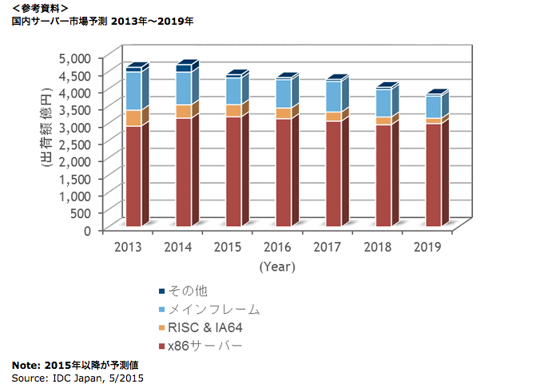
サーバー出荷金額 IT需要は増えているが、サーバの市場は縮小
IDCでは、2015年の国内サーバー市場は、前年比6.2％減の4,407億円になると予測しています。製品別では、x86サーバーのみがプラス成長になるとみています。x86サーバーは、出荷台数は減少するものの、2014年に続き平均単価が上昇し、出荷額はやや拡大すると予測しています。一方、他の製品分野は、更新需要が大半を占め、新規需要の減少やサーバー統合による出荷台数の減少によりマイナス成長になるとみています。2014年～2019年における国内サーバー市場はCAGR マイナス3.9％で縮小し、2019年には3,844億円になると予測しています。またx86サーバーの出荷額は、サーバー仮想化によるサーバー統合が一巡することやクラウドサービスの利用が進むことにより、同期間におけるCAGRはマイナス1.0％になると予測しています。他の製品分野は、x86サーバーへのシフトやサーバー統合によって同期間のCAGRはメインフレームを除き2桁のマイナス成長になると予測しています。

Slide 7
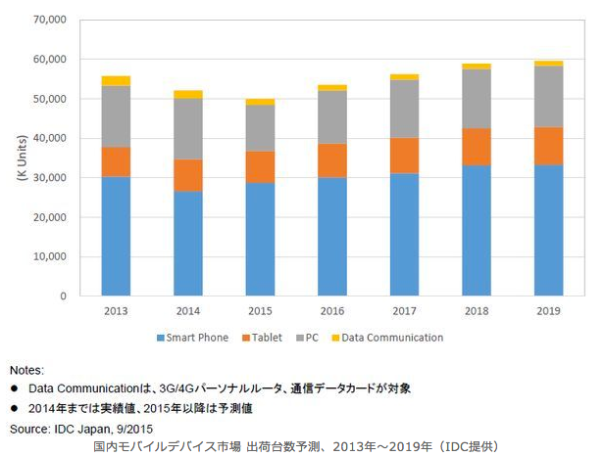
モバイルデバイス出荷台数 諸事情により台数の増減はあるが金額は減少?
形態別に見ると、スマートフォン市場は新製品の投入やフィーチャーフォン形状でAndroidを搭載した製品の出荷増によって、前年同期比23.6％増のプラス成長となった。
一方、タブレットは家庭市場での買替えサイクルの長期化や大画面スマートフォンの影響から前年同期比13.4％減となり、PCは2014年のWindows XPサポート終了に伴う特需の反動の継続および円安の影響によるITサプライヤー（ベンダー）提示価格と市場希望価格とのギャップの拡大によって、同36.0％減の大幅なマイナス成長となった。このPCの出荷台数の減少が国内モバイルデバイス市場全体に影響を与え、マイナス成長につながった。
2015年通年の国内モバイルデバイス市場は、前年比4.1％減の5000万台と予測している。

Slide 8
適当に分類すると
仕事の役割分担
グロービスのクラスに例えると
ロジカルシンキング：機械任せ
クリティカルシンキング:一部人間
ビジネスプレゼンテーション:人間中心
ビジネスファシリテーション:人間の強み
対面サービス、肉体労働
ここの価値を柔軟に提供をできる人
定型業務
ここの価値を低コスト化する事を考える人

Slide 9
本当はもっと顕在化するはずが。。。
マイナンバー
オリンピック
既得権益の抵抗
色々なものが先送りになっています

Slide 10
そんな中、世の中は激変中

Slide 11

インダストリー4.0
今まで以上に、人間がコンピューターに置き換わる可能性がある
人間の生産性を量と品質で高める必要がある
Notes:
IoT/M2M
クラウド
価格安め、Scalable、ノウハウ
Multi Device
Wearable、ラズパイ、センサー
Big data
安い、簡単
Work Style
クラウド・モバイル

Slide 12
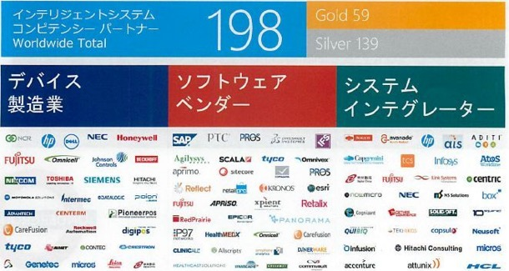

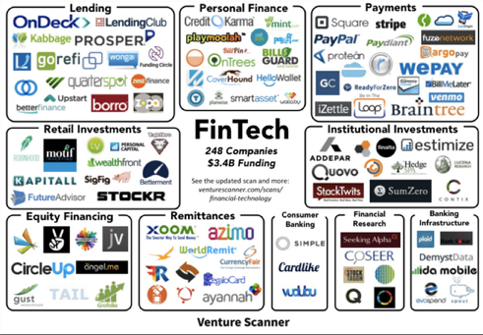
ビジネス視点
IoT
オムニチャネル
Telework
Fintech

Slide 13
タイムマシン経営
楽天
ファストリ
他
ITでも商社系がいましたが。。
Global
Notes:
日本のHQのIT部門がGlobalを取り仕切っている

Slide 14
技術視点
技術カテゴリ
モバイル技術
クラウド技術
実施すること
サービスのProduce
サービスのBuild
色々部品が安くなって
沢山の人が作り、使い、経験曲線によって
CAPEX、OPEXが下がり、「誰でも使えるものになった」
Notes:
IoT/M2M
クラウド
価格安め、Scalable、ノウハウ
Multi Device
Wearable、ラズパイ、センサー
Big data
安い、簡単
Work Style
クラウド・モバイル

Slide 15
センサーの導入と”IoT” が「加わる」
http://goo.gl/I27Km9

Slide 16
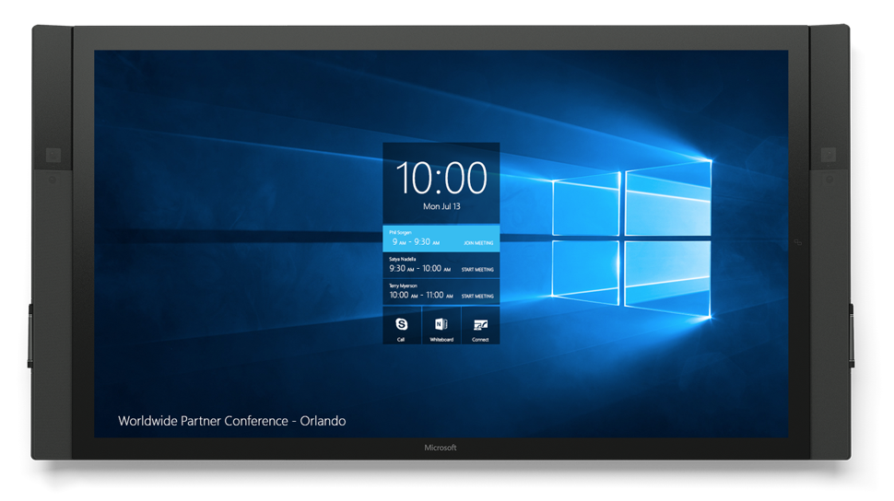
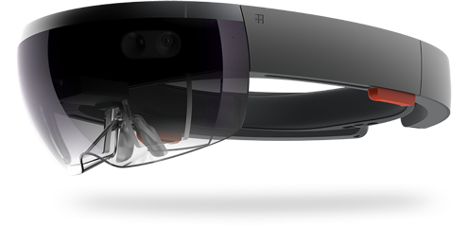
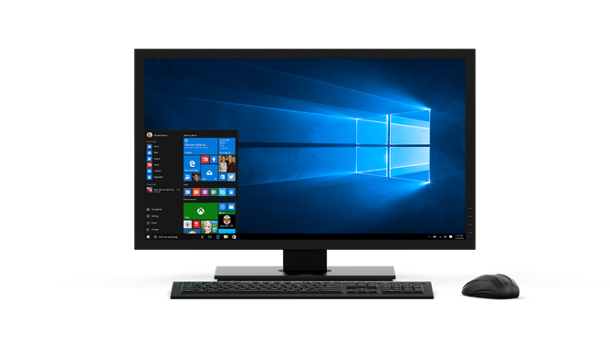
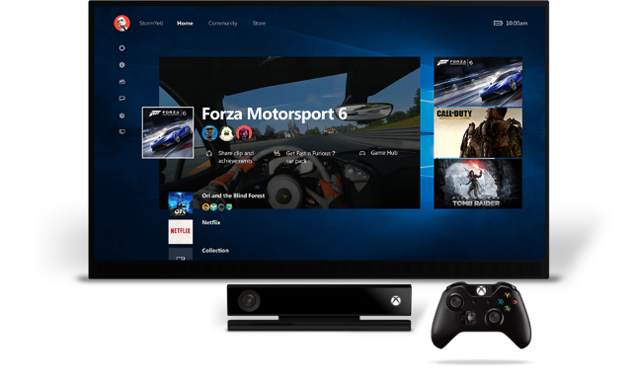
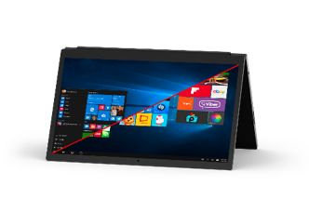
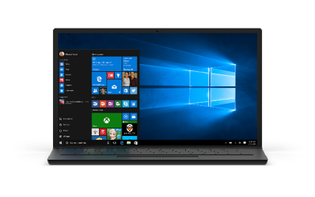
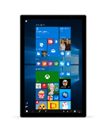

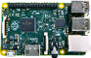

https://www.youtube.com/watch?v=Gd3JMZAs5DU

Slide 17

https://www.youtube.com/watch?v=TbQz8oCsHbY

Slide 18
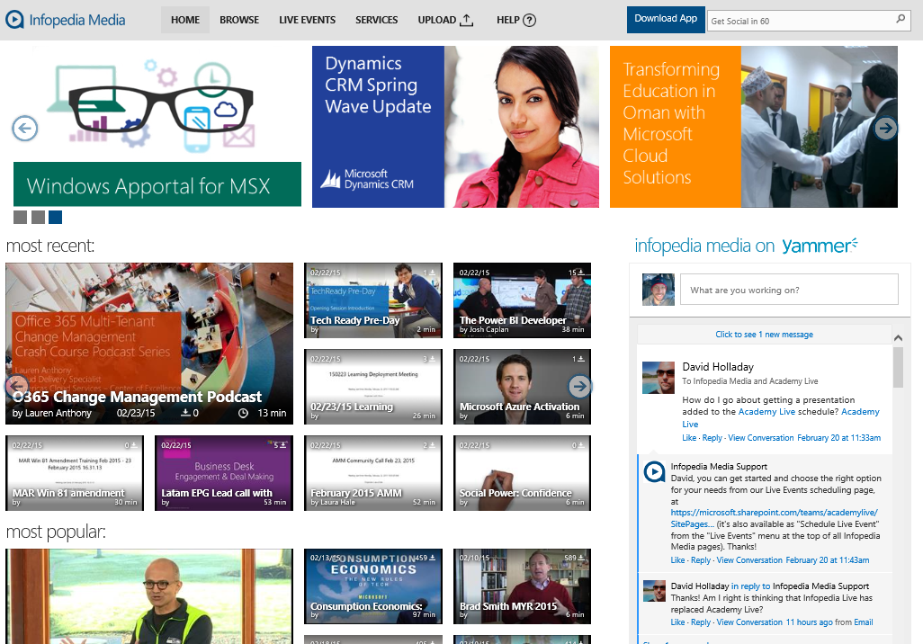
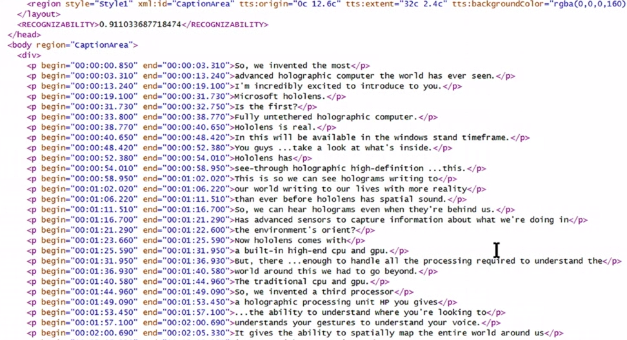
今後のメディア配信
社内ビデオポータル
リアルタイムの字幕作成
http://goo.gl/8bW5rg

Slide 19
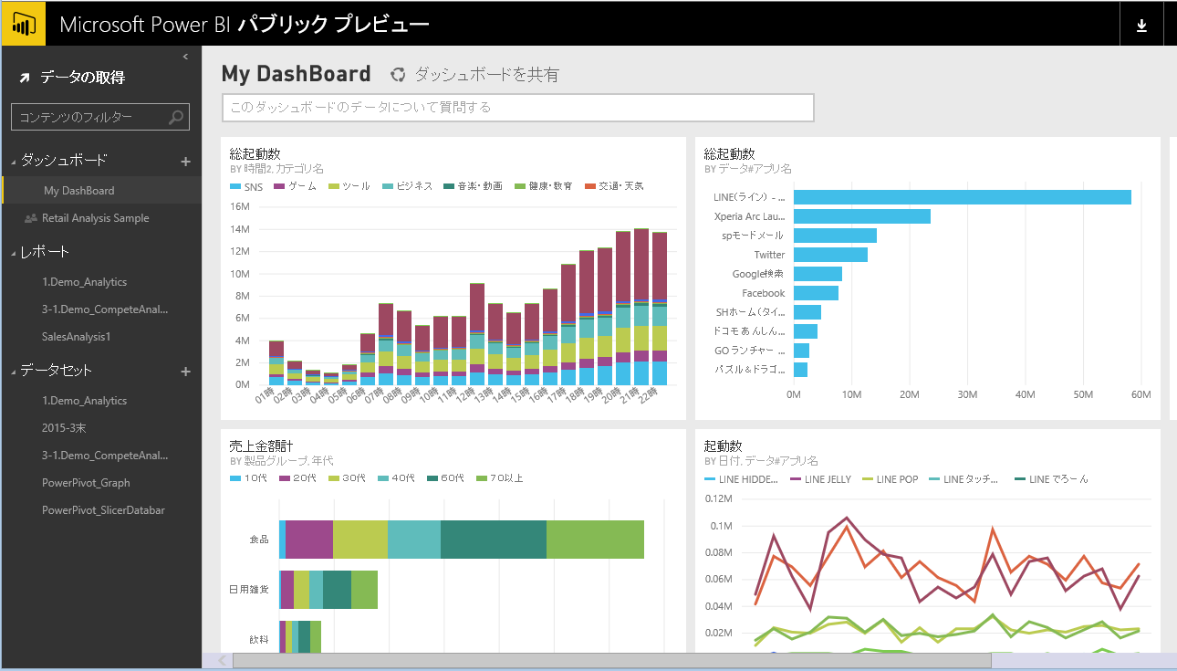
Power BI Dashboard ～ Microsoft Azure 上で提供される SaaS 型 BI サービス～
Azure AD の組織アカウント もしくはOffice 365のアカウントが必要
オーサリングツール
Power BI Designer
Excel
Excelの延長で、簡単に
https://channel9.msdn.com/Shows/The-Garage-Series-for-Office-365/Introducing-the-new-Power-BI

Slide 20
Application
以前より簡単に
コンピュータのあらゆるコストが下がった
カスタマイズアプリ
SaaS
アプリ
投資
ゆとり
アプリに集中できるので良い物を安く
ProduceとBuildの分業が可能に
アプリ
意味が薄い調整
コスト
コスト
コンピュータ
コンピュータ
誰でも（若者でも）既得権益さえ超えられれば
一気に表舞台に
Notes:
IoT/M2M
クラウド
価格安め、Scalable、ノウハウ
Multi Device
Wearable、ラズパイ、センサー
Big data
安い、簡単
Work Style
クラウド・モバイル

Slide 21

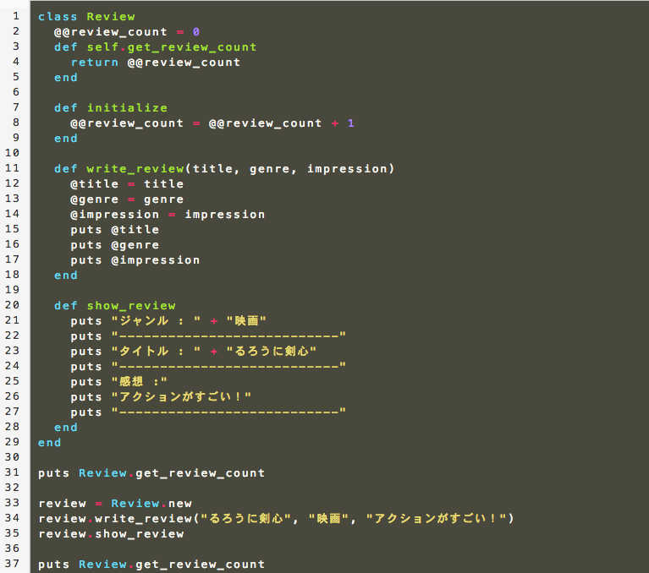
¥138,240で人生を変える
9月12日から、私、行ってます

Slide 22
Telework
クラウド・モバイル
SNS、Blog、Mail、Chat
コミュニケーションの変化
日本人的：曖昧な論点 and 信頼関係
グローバルスタンダード：クリアな論点 and/or 信頼関係
どれだけ生産性を上げられるか vs インド人
Notes:
IoT/M2M
クラウド
価格安め、Scalable、ノウハウ
Multi Device
Wearable、ラズパイ、センサー
Big data
安い、簡単
Work Style
クラウド・モバイル

Slide 23
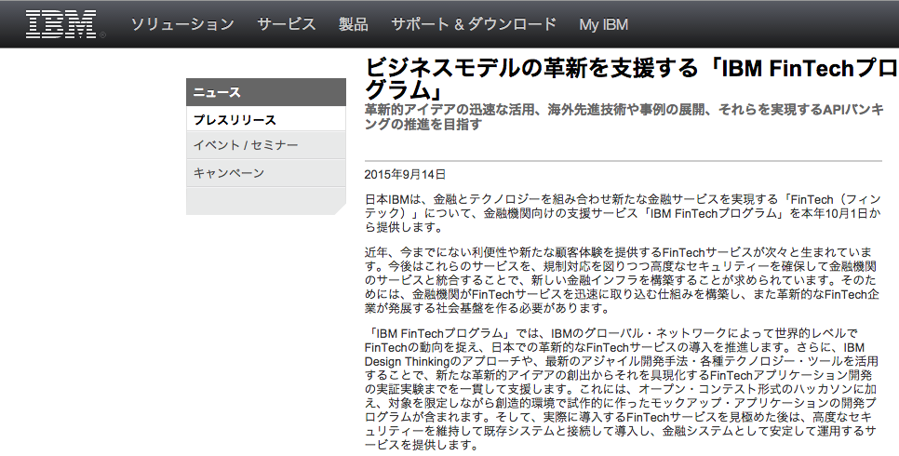
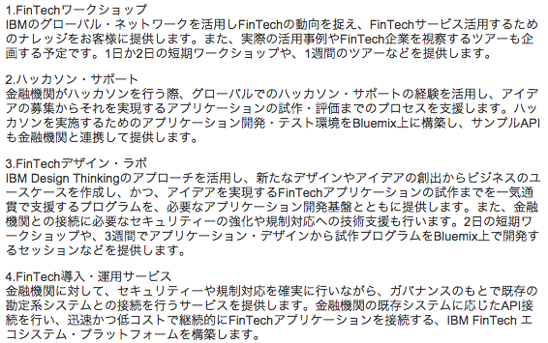
金融のIBMがBluemixでFintechに本格参入

Slide 24


クラウドAIをAPI経由で使いこなす時代へ

Slide 25
インパクトを改めて考えると。。

Slide 26
ITを使う人々へのインパクト
コストや「ある種類の仕事の品質で」コンピュータに勝てなくなっていく可能性が高い
使いこなす知識が重要に
中期的に、人間が価値を出せる仕事がよりCriticalに
対面サービス、肉体労働
ここの価値を柔軟に提供をできる人
定型業務
ここの価値を低コスト化する事を考える人
オーシャンズ11、サイボーグ009、5レンジャーの様に自分らしさの発見

Slide 27
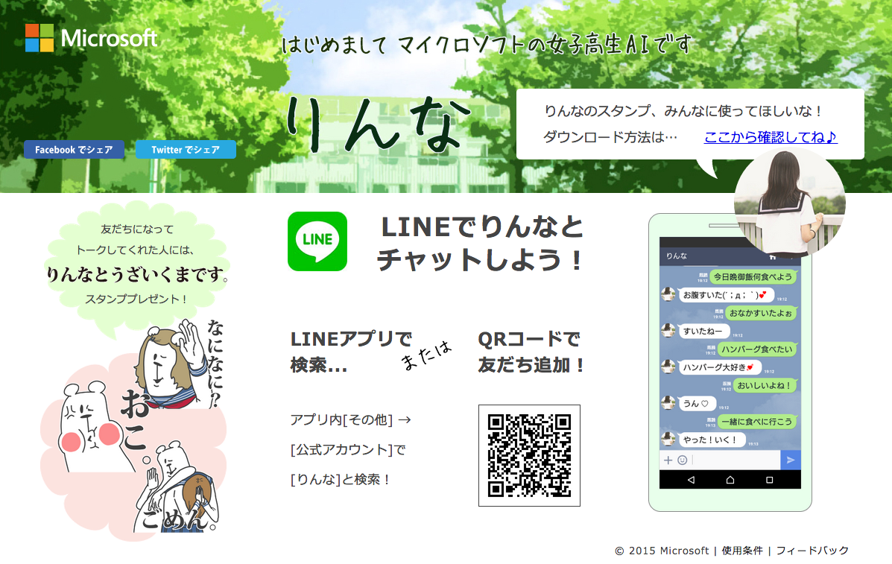
雑談相手ができました
対面に近い仕事がITで代替え

Slide 28
IT業界へのインパクト
ベンダやSier:
ハイスキルの人のみ生き残る
ユーザ:
Producerタイプの人＋アプリの作れる人が生き残る
旧態依然のベンダマネージメント、受け身、遅い人は、おいていかれる可能性が高い
3つの軸のProfessional になるチャンス
ビジネス：STR、MKT、FIN/ADF、MAC/MGA
ピープル：OBH/HRM、STI、COM
テクニカル：EZB、+α

Slide 29
ベンダの例: Microsoft
古き良きMS:車のディーラー
今のMS:オートバックス〜車のディーラー
Restructuring

Slide 30

IT部門不要? SIer不要?
事業部

Slide 31
IT Service Producerの時代に
事業部
柳田サン
IT Service Producer
社内or社外にIT Service Producerが必要です

Slide 32
IT部門の時価総額
人財
 |  |  |  | 2013 May | 2013 June | 2013/12/31 | 2014/12/31 | 2015/12/31 | 2016/12/31 | 2017/12/31
Net Operating Revenue |  |  |  | 516,600 | 552,467 | 738,000 | 935,869 | 1,034,135 | 1,142,719 | 1,262,705
 |  | Revenue | Azure 1CPU 4GB | 123 | 123 | 123 | 105 | 89 | 76 | 64
 |  | Number of VM |  | 7,000 | 7486 | 10,000 | 14,919 | 19,395 | 25,213 | 32,777
 |  | Revenue per VM | 60% of Azure | 74 | 74 | 74 | 63 | 53 | 45 | 39
Cost |  |  |  | 196,095 | 216,830 | 327,995 | 419,841 | 457,384 | 500,330 | 540,598
 | CAPEX |  |  | 59,473 | 73,281 | 146,667 | 203,092 | 220,275 | 248,753 | 264,226
 |  | Server |  | 11,986 | 12,617 | 16,667 | 30,200 | 33,371 | 43,382 | 47,937
 |  | Hypervisor |  | 20,707 | 21,008 | 33,333 | 52,619 | 55,146 | 66,004 | 66,259
 |  | Storage |  | 26,780 | 39,656 | 83,334 | 91,667 | 95,792 | 100,103 | 104,608
 |  | Monitoring |  | - |  | 8,333 | 13,106 | 14,482 | 16,003 | 17,683
 |  | R&D |  | - |  | 5,000 | 6,667 | 10,000 | 8,333 | 8,333
 |  | CMS |  | - |  |  | 8,833 | 11,483 | 14,928 | 19,407
 | OPEX |  |  | 136,622 | 143,549 | 181,327 | 216,748 | 237,109 | 251,577 | 276,372
 |  | Operation Server |  | 41,619 | 43,411 | 43,411 | 47,752 | 52,527 | 57,780 | 63,558
 |  | Operration Storage |  | 10,141 | 10,802 | 10,802 | 11,882 | 13,070 | 14,377 | 15,815
 |  | Rack cost |  | 74,862 | 79,337 | 117,115 | 137,115 | 151,512 | 167,420 | 184,999
 |  | Tool development |  | 10,000 | 10,000 | 10,000 | 20,000 | 20,000 | 12,000 | 12,000
Gross Profit |  |  |  | 320,505 | 335,637 | 410,005 | 516,028 | 576,751 | 642,389 | 722,106
 |  | Per VM |  | 46 | 45 | 41 | 35 | 30 | 25 | 22
Sale&Marketing |  |  |  | 20,000 | 20,000 | 20,000 | 30,388 | 30,388 | 30,388 | 30,388
Operating Profit |  |  |  | 300,505 | 315,637 | 390,005 | 485,640 | 546,364 | 612,002 | 691,719
 |  | Profit |  | 43 | 42 | 39 | 33 | 28 | 24 | 21
 | Tax |  |  | 150253 | 157818 | 195003 | 242820 | 273182 | 306001 | 345859
Net Profit |  |  |  | 150253 | 157818 | 195003 | 242820 | 273182 | 306001 | 345859
 |  |  |  | 29% | 29% | 26% | 26% | 26% | 27% | 27%
 |  | VM Price | Average 2.2CPU | 36 | 37 | 42 | 36 | 30 | 25 | 21
 |  | VM Price | 1CPU 4GB | 16 | 17 | 19 | 16 | 14 | 11 | 10
IT資産
ITサービス
ノウハウ
投資余力
個人の時価総額も考えるとよりBetter

Slide 33
私個人の最近のチャレンジ

Slide 34
一歩先に出る
課題意識 | 実行内容 | 具体的なアクション
スピードのある現場に対応する | マネージメントと リーダーシップの両立 | サービスマネージメントとアジャイルの接続。 ゴール設定と実行の接続。 現場のSo Whatと、Top DownのSo WhatをSync
Build中心の時代に追いつく | アプリを作れるようにする | TECH CAMPに参加し、アプリの心を見直す。
IT部門のあり方を伝える | ITガバナンスの重要性を 伝える | ITガバナンスとは何で、企業のタイプ毎に浸透方法を伝授 エンタープライズアーキテクチャを確認する。
IT業界の価値連鎖を作り直す | モバイル・クラウド時代の 価値連鎖を作る | 新興企業を応援し、Establish企業にプレッシャーをかけて業界を変革する。
現場とTOPを、タイプに合わせて、ロジックと気持ちで直結していく

Slide 35
Next Step
ユーザの立場として、個人・仕事でITの「良い」使い方を考える
GMBAの生徒に、学ぶ機会を提供する
Globisと生徒のEco Systemを良い形に
今後ともどうぞよろしくお願い致します。

